Slide 1
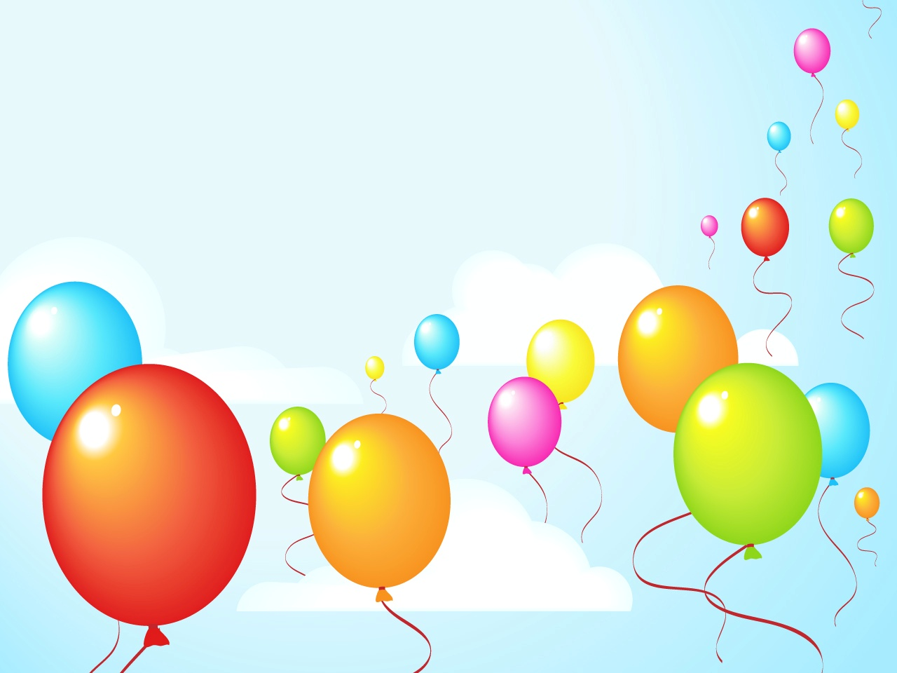
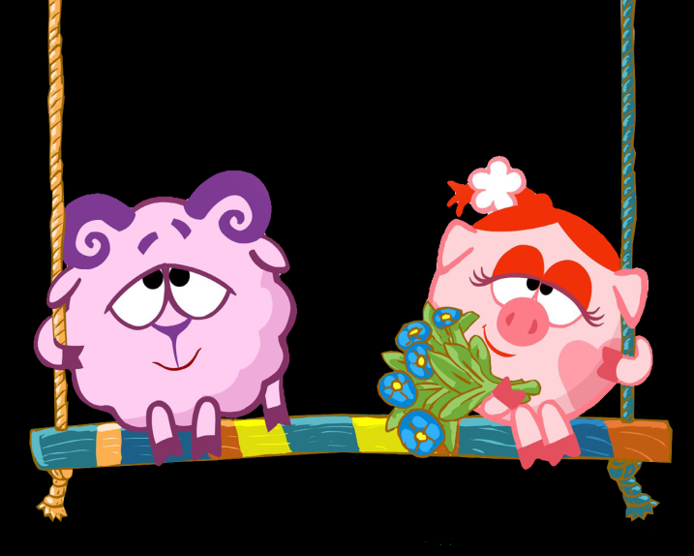
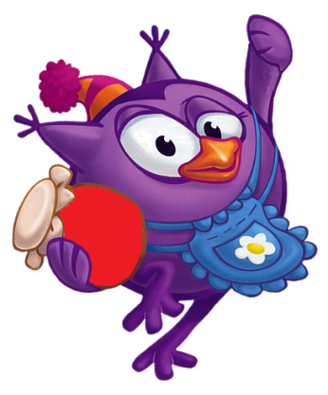
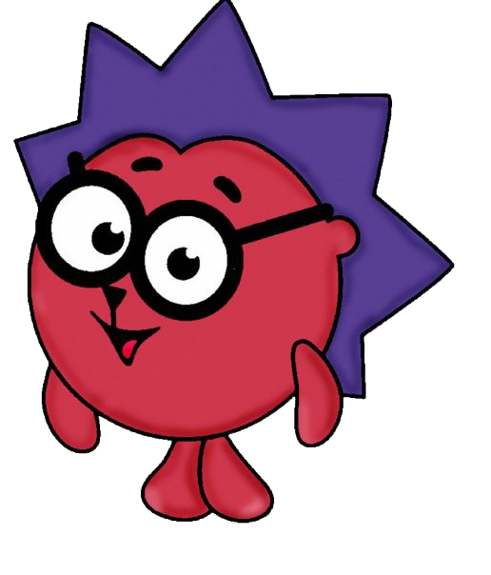
Артикуляционная гимнастика с Ёжиком
Для сайта www.logorina.ru
учитель-логопед
МБДОУ «Детский сад №3» г.Владимира
Матыкина И.А.
2013

Slide 2
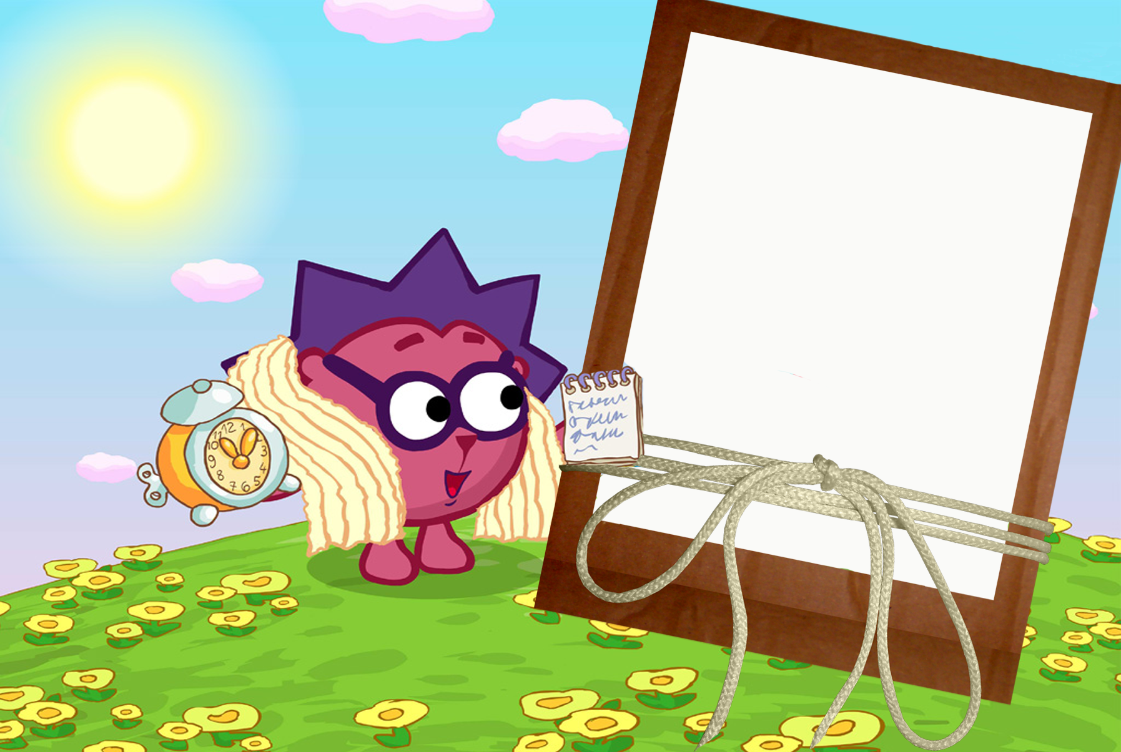
Полезные кнопки
Для смены слайда щелкнуть левой кнопкой мыши.
Начать
выполнять
упражнения
Посмотреть
описание
упражнений

Slide 3
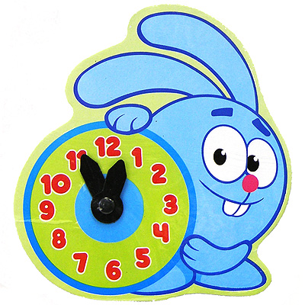
Часики
Ёжик часики несёт,
Зарядку делать он зовёт.

Slide 4


Slide 5

Качели
На качели дружно сели,
Вниз спустились, вверх взлетели…

Slide 7
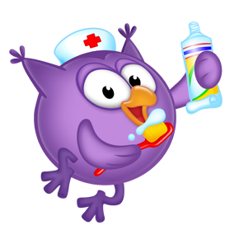
Чистим зубки
Пасту Совунья зубную взяла,
И зубки чистить свои начала.

Slide 9

Футбол
Копатыч взял из дома мяч,
Начался футбольный матч.

Slide 11
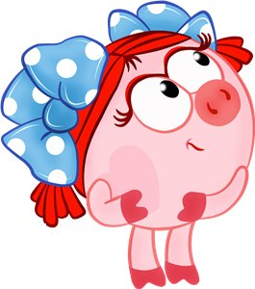
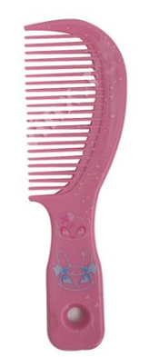
Расчёска
Взяла расчёску Нюша,
Красивой будет хрюша.

Slide 13

Вкусное варенье
Совунья сегодня варенье сварила,
Детей всех конечно она угостила.

Slide 15
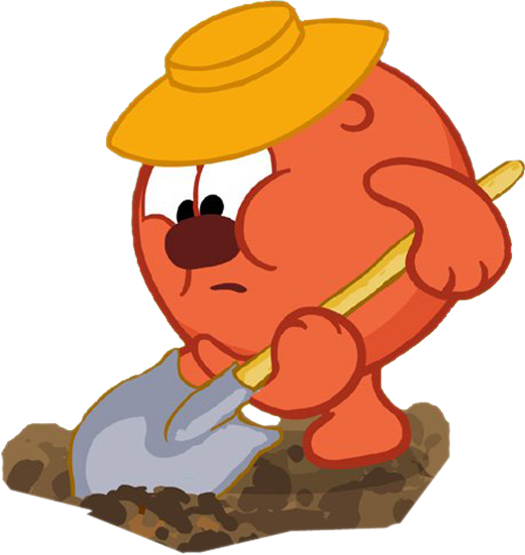
Лопата
Копатыч вдруг лопату взял,
Всех в огород с собой позвал.

Slide 17
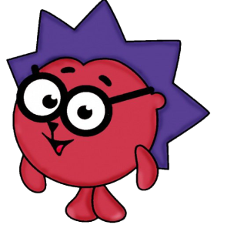
Описание упражнений
Все упражнения выполнять до тех пор,
пока будильник не перестанет тикать.
Часики
Улыбнуться, открыть рот. Тянуться языком попеременно то к левому углу рта, то к правому.
Качели
Рот открыт. Губы в улыбке. Широкий язык поднимается к верхней губе, затем опускается к нижней губе.
Чистим зубки
Рот открыт. Губы в улыбке. Широким кончиком языка погла­дить нижние зубы, делая движения языком вверх-вниз. Следить, чтобы язык не сужался, останавливался у верхнего края зубов и не выходил за него, губы находились в положении улыбки, ниж­няя челюсть не двигалась.
Футбол
Рот закрыть, кончик языка с напряжением упирать то в одну, то в другую щёку так,
чтобы под щекой надувались "мячики".
Расчёска
Закусить язык зубами и протаскивать его сквозь зубы с усилием.
Вкусное варенье
Рот открыт. Губы в улыбке. Широким передним краем языка облизать верхнюю губу, делая движение языком сверху вниз затем втянуть язык в рот. к центру нёба. Следить, чтобы язык не сужался, при втягивании его боковые края скользили по корен­ным зубам, а кончик языка был поднят. Губы не натягиваются на зубы, нижняя челюсть не «подсаживает» язык вверх — она должна быть неподвижной.
Лопата
Рот открыт. Губы в улыбке. Положить широкий передний край языка на нижнюю губу и удерживать его в таком положении под счет от 1 до 5—10. Следить, чтобы губы не были напряжены, не растягивались в широкую улыбку, чтобы нижняя губа не под­ворачивалась и не натягивалась на нижние зубы. Язык не высо­вывается далеко: он должен только накрывать нижнюю губу. Бо­ковые края языка должны касаться углов рта.

Slide 18


